Slide 1
Grammar
Viel vs viele
Y7 German
Term 3.1 - Week 6
Natalie Finlayson/ Rachel Hawkes
Date updated: 14/05/20

Slide 2
Viel oder viele?
Grammatik
Viel and viele both mean ‘lots of’.
Viel is used with uncountable nouns. Uncountable means you can’t put a number in front of it to make it plural (food, time, love …)
Viele is used with countable nouns. Countable means you can put a number in front of it to make it plural (two cats, three tables, four carrots …)
In negative sentences:
nicht viel = not much
nicht viele = not many
Ich habe viel Geld!
Wolfgang hat nicht viel Geld.
Ich habe viele Ideen!
Wolfgang hat nicht so viele Ideen.
Notes:
Highlight to students that viel and viele have the same English translation in affirmative sentences, and different English translations in negative sentences.
Help students work out the translations of the negative uses by asking them to put the negative examples given (with Wolfgang) into English.

Slide 3
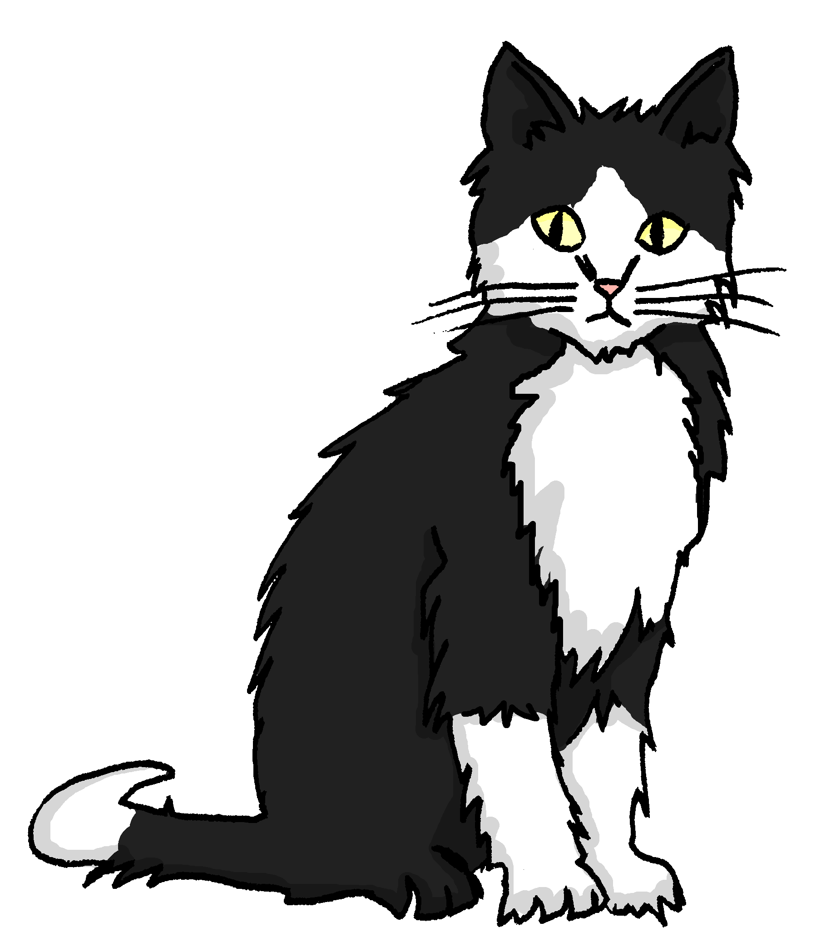
Viel oder viele?
Grammatik
Hint
To check whether a noun is countable or uncountable, try putting a number in front of the English word.
Gibt es viel oder viele?
Katzen
viel (uncountable) | viele (countable)
Essen
Musik
Leute
Taschen
Bücher
Fleisch

Slide 4
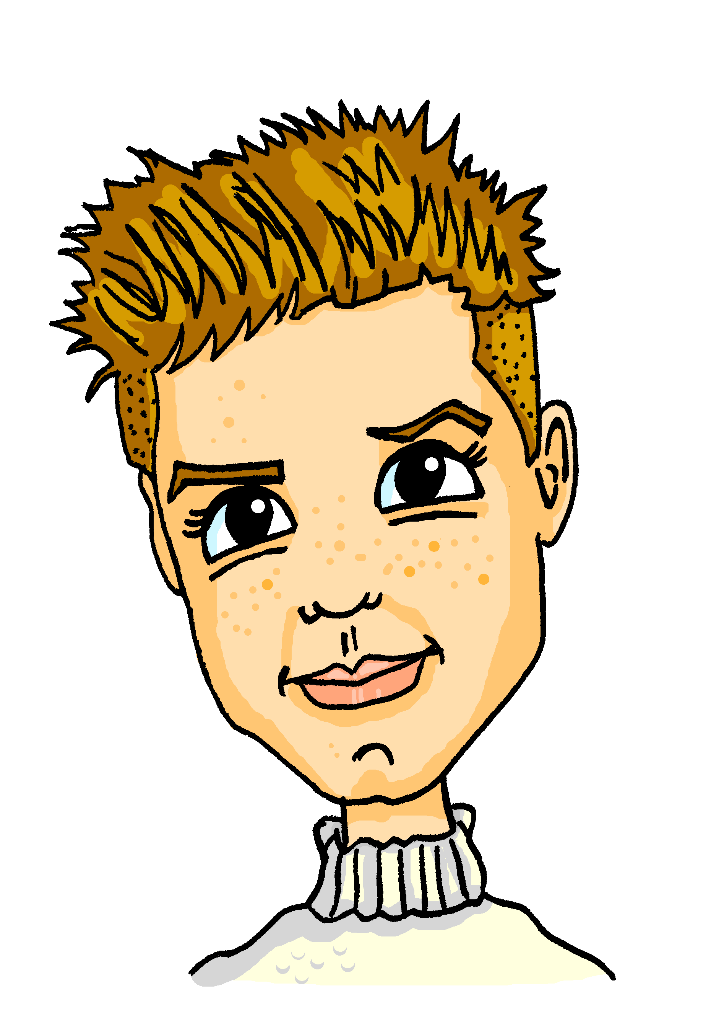
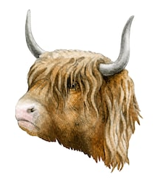
Was gibt es in Schottland?
hören
Alastair redet über Schottland. Was gibt es dort? Was gibt es dort nicht?
 | Wasser | Kirchen
 | Salz | Monster
 | Tiere | Wind
 | Museen | Musik
 | Essen | Kekse
 | Fleisch | Steaks
 | Tomaten | Obst
 | Städte | Kultur
 | Leute | Arbeit
 | Geld | Autos
1
6
2
7
3
8
4
9
5
10
Notes:
1/ First, check students recognise the plural forms of the nouns. They might need extra help with the irregular plural Museen. Check that the meanings of all cognates are understood.
2/ Play the first audio clip. Ask students whether they heard ‘viel’ or ‘viele’ before the beep. Ask students whether this indicates a countable or uncountable noun
3/ Ask students to identify which noun (Wasser or Kirchen) is uncountable. Reveal the answer on a click.
4/ Proceed with clips 2-10.
Transcript
1. In Schottland gibt es viel [Wasser].
2. Im Wasser gibt es aber sehr viele [Monster]!
3. In den Highlands gibt es auch viele [Tiere].
4. In Glasgow gibt es viele [Museen].
5. Es gibt auch sehr viel [Essen] – mmm, lecker!
6. Ich esse in Glasgow nicht so viel [Fleisch]. Dort ist das Essen oft vegetarisch!
7. Wir haben aber leider nicht viel [Obst] im Garten.
8. Es gibt nicht so viele [Städte] in Schottland. Das Land ist ziemlich grün.
9. Dort wohnen auch nicht so viele [Leute].
10. Die Leute in Glasgow haben nicht so viel [Geld] aber sie sind sehr nett!
Frequency rankings of unknown cognates: Kultur [593], Monster [>4043], Salz [2437], Steak [>4043], Tomaten [>4043], Wind [1080], vegetarisch [>4043]

Slide 5
Was gibt es in Schottland?
hören
Alastair redet über Schottland. Was gibt es dort? Was gibt es dort nicht?
 | Wasser | Kirchen
 | Salz | Monster
 | Tiere | Wind
 | Museen | Musik
 | Essen | Kekse
 | Fleisch | Steaks
 | Tomaten | Obst
 | Städte | Kultur
 | Leute | Arbeit
 | Autos | Geld
1
6
2
7
3
8
4
9
5
10
Notes:
Full audio (including nouns) plays on number clicks. Answers revealed on mouse clicks.
Transcipt
1. In Schottland gibt es viel Wasser.
2. Im Wasser gibt es aber sehr viele Monster!
3. In den Highlands gibt es auch viele Tiere.
4. In Glasgow gibt es viele Museen].
5. Es gibt auch sehr viel Essen – mmm, lecker!
6. Ich esse in Glasgow nicht so viel Fleisch. Dort ist das Essen oft vegetarisch!
7. Wir haben aber leider nicht viel Obst im Garten.
8. Es gibt nicht so viele Städte in Schottland. Das Land ist ziemlich grün.
9. Dort wohnen auch nicht so viele Leute.
10. Die Leute in Glasgow haben nicht so viel Geld aber sie sind sehr nett!
Frequency rankings of unknown cognates: Monster [>4043], Steak [>4043], Tomaten [>4043], Wind [1080], vegetarisch [>4043]

